Slide 1
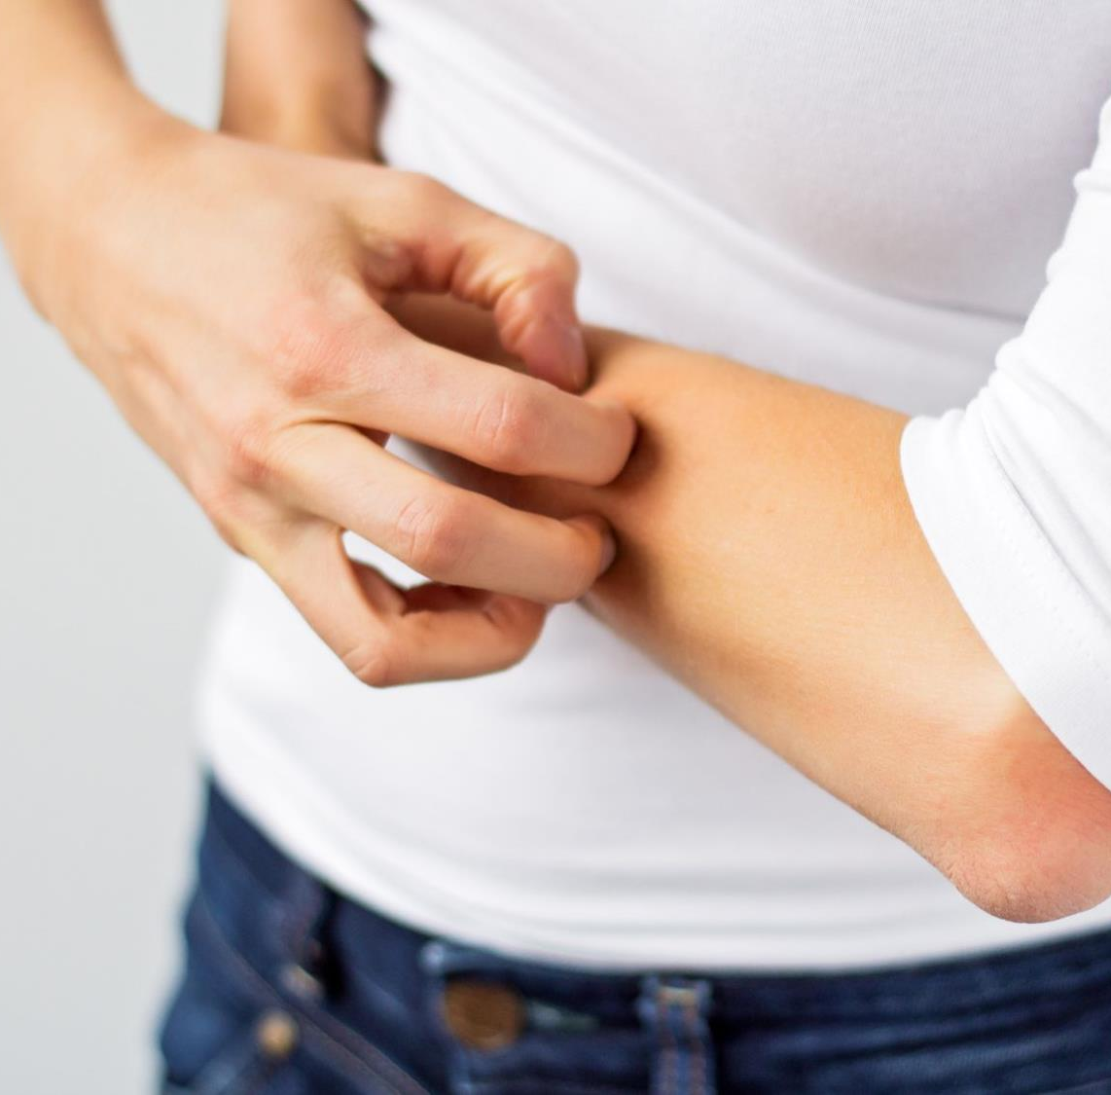

DERMATOLOGIE

Slide 2
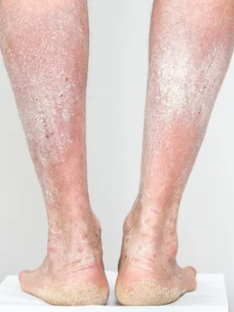
Arsenicum album
Éruption sèche et squameuse
Prurit brûlant
Aggravé la nuit et au froid

Slide 3
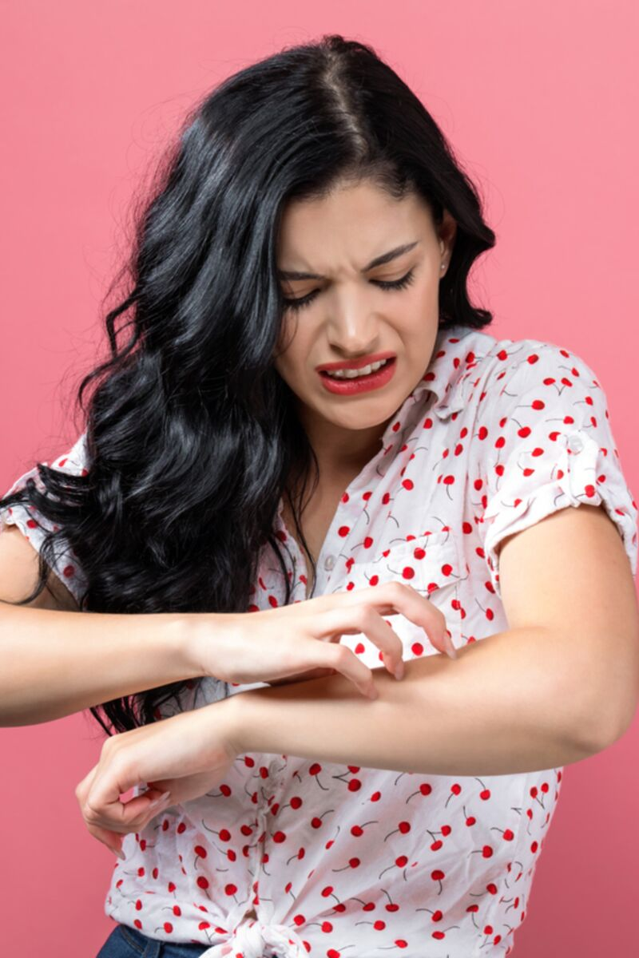
Alumina
Peau très sèche
Violent prurit
Aggravé par la chaleur du lit et l’hiver

Slide 4
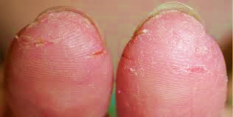
Petroleum
Peau sèche et rugueuse
Fissures : mains, bout doigts, orteils
Aggravé par le froid et hiver

Slide 5
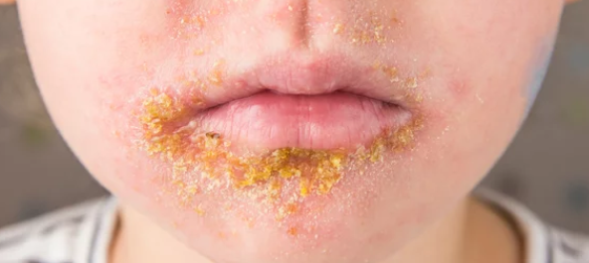
Graphites
Peau sèche avec éruptions de liquide visqueux
Comme du miel
Croûtes jaunâtres
Conduit auditif, plis de flexion, derrière les oreilles, cuir chevelu, commissures

Slide 6
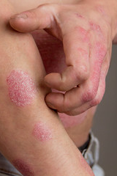
Hydrocotyle
Éruptions en plaques arrondies
Bord écailleux
Grosse desquamation

Slide 7
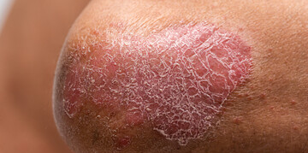
Kalium arsenicosum
Prurit intolérable
Peau sèche et squameuse, flétrie et fissurée
Genoux et coudes

Slide 8
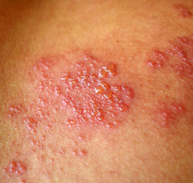
Rhus toxicodendron
Éruption très rouge et brûlante
Prurit intense
Nombreuses petites vésicules à liquide transparent
Amélioré par le chaud

Slide 9
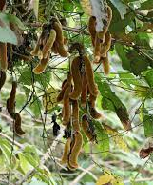

Dolichos pruriens
Prurit essentiel
Prurit sénile
Prurit sans éruption
Prurit de l’urticaire

Slide 10
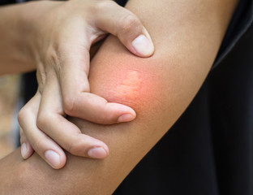
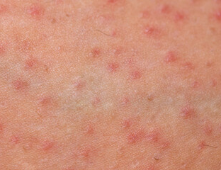
Les éruptions inflammatoires
Apis mellifica
Œdème rosé
Douleurs piquantes, pruriantes
Amél froid (urticaire, Quincke, dermographisme)
Belladonna
Peau rouge, chaude, moite
Éruptions scarlatiniformes

Slide 11
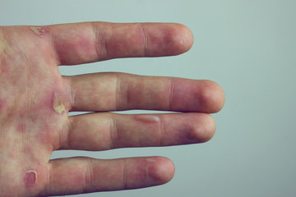
Les éruptions vésiculeuses
Anagallis arvensis
Petites vésicules
Prurit
Paume des mains
Bout des doigts
Plante des pieds

Slide 12
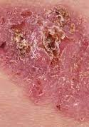
Mezereum
Vésicules
Dos des mains
Blanc jaunâtre
Croûtes épaisses
Prurit

Slide 13
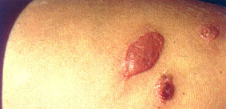
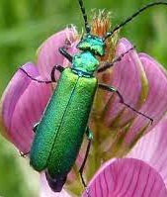
Cantharis
Nombreuses vésicules qui augmentent de volume
Brûlantes
Prurit
Amélioré par les applications chaudes

Slide 14
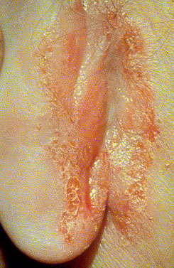
Les éruptions suintantes
Graphites
Antimonium crudum
Éruptions suintantes
Croûtes épaisses
Cuir chevelu
Commissures

Slide 15
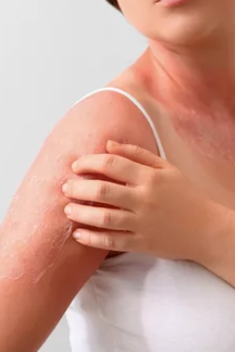
Les éruptions desquamantes
Alumina
Arsenicum album
Hydrocotyle

Slide 16
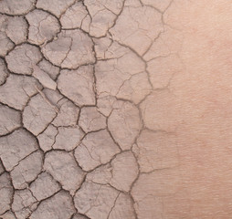
Les éruptions sèches et fissurées
Alumina
Nitricum acidum
Localisation orifices cutanéo-muqueux
Saignement – douleur d’écharde
Petroleum
Peau épaisse, sèche
Fissures douloureuses, pruriantes,
Aggravé l’hiver

